Slide 1


Koti- ja vapaa-ajan tapaturmien ehkäisy – Vesiturvallisuus
Sisällöt perustuvat koti- ja vapaa-ajan tapaturmien ja Suomen Uimaopetus- ja Hengenpelastusliiton ehkäisytyön sisältöihin

Slide 2
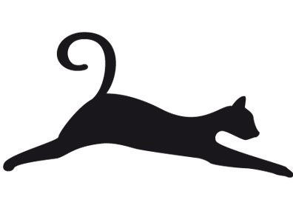
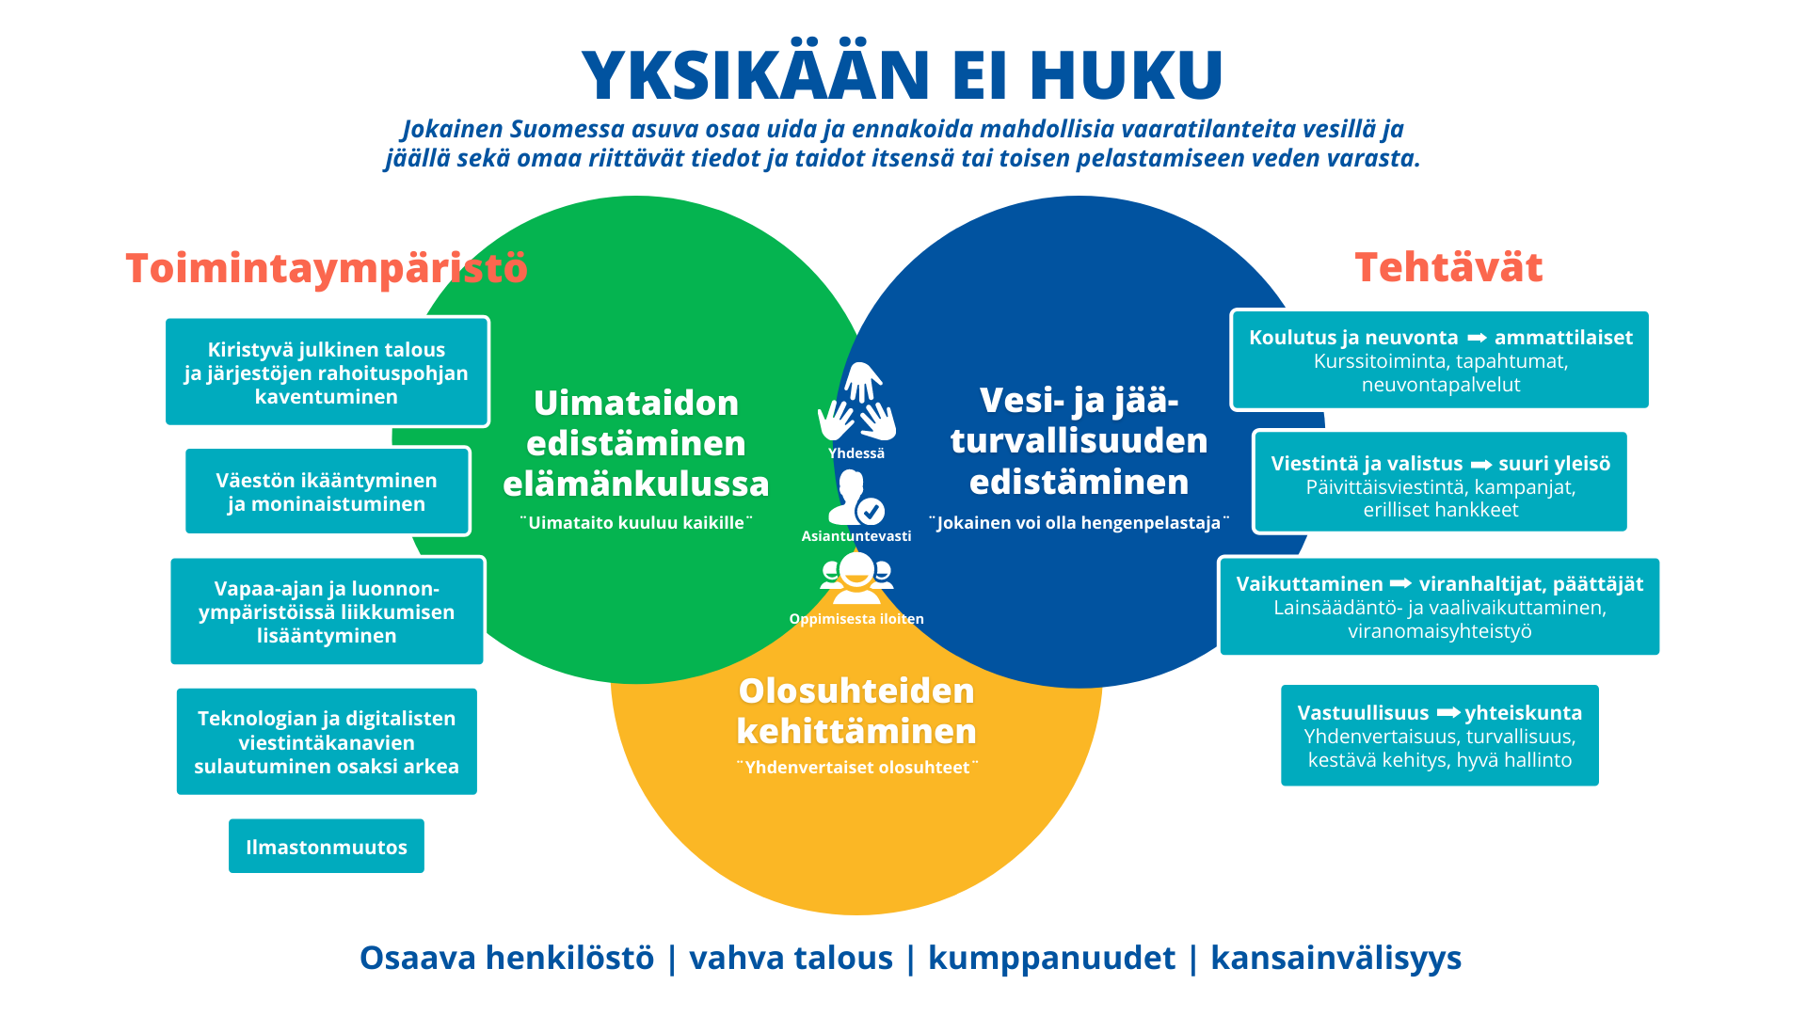
Suomen Uimaopetus- ja Hengenpelastusliitto
Koulutus- ja valistusorganisaatio, jonka tehtävänä on uimataidon, vesi- ja jääturvallisuuden sekä niihin liittyvien olosuhteiden edistäminen
Tehtävää toteutetaan yhteistyössä jäsenjärjestöjen, uimahalli- ja kylpyläalan, kuntien, viranomaisten, alan oppilaitosten ja muiden sidosryhmien kanssa
Notes:
Suomen Uimaopetus- ja Hengenpelastusliitto: www.suh.fi
Suomen Uimaopetus- ja Hengenpelastusliitto (SUH) ry on vuonna 1956 perustettu järjestö. SUH ohjaa valtakunnallisesti yleistä uimaopetus- ja hengenpelastustyötä, tekee siihen liittyvää neuvontaa, koulutusta ja tiedottamista, kehittää uinnin olosuhteita - erityisesti uimahallien ja uimarantojen turvallisuutta. SUH tekee tiivistä yhteistyötä viranomaisten kanssa vesiturvallisuuteen liittyvissä kysymyksissä. SUH:n toimintasektorit ovat uimaopetus, hengenpelastus, vauva- ja perheuinti, erityisuinti, vesitreeni, lasten ja nuorten hengenpelastuskerhotoiminta Junior Lifesaver Club ja uimahallien, kylpylöiden ja uimarantojen suunnittelun, rakentamisen ja hoidon tekninen neuvonta.
Uima- ja hengenpelastustaitojen opettamisen ja alaan liittyvän valistustoiminnan avulla pyritään saamaan kaikki kansalaiset uima- ja pelastustaitoisiksi. Tavoitteen saavuttamiseksi liitto tekee yhteistyötä niiden tahojen kanssa, jotka edistävät uinninopetus- ja hengenpelastustaitojen opetusjärjestelmän toteutumista.
Arvomme: Yhdessä – Asiantuntevasti – Oppimisesta iloiten
Visiomme – yksikään ei huku: Jokainen Suomessa asuva osaa uida ja ennakoida mahdollisia vaaratilanteita vesillä ja jäällä sekä omaa riittävät tiedot ja taidot itsensä tai toisen pelastamiseen veden varasta.

Slide 3
Notes:
Hukkuneiden määrässä on Suomessa pitkään ollut laskeva trendi. 1970-luvulla hukkui keskimäärin 360 ihmistä vuodessa. Tätä seurasi tasaisempi ajanjakso, jolloin 1980- ja 1990-luvuilla hukkui vuosittain keskimäärin 240 ihmistä. 2000-luvun ensimmäisenä vuosikymmenenä hukkui keskimäärin 200 ihmistä vuodessa. Viimeisen kymmenen vuoden aikana on hukkunut tapaturmaisesti keskimäärin 147 ihmistä vuodessa. Viidenkymmenen vuoden kuluessa on tilastojen mukaan hukkunut tapaturmaisesti noin 12 000 ihmistä. Heistä 88 % oli miehiä. (OTKES, 2021)
Tapaturmaisia hukkumiskuolemia tapahtuu Suomessa enemmän kuin Ruotsissa ja Norjassa.
Laskeneet 1950-luvulta asti, nykyään noin 150 hukkunutta vuosittain

Slide 4
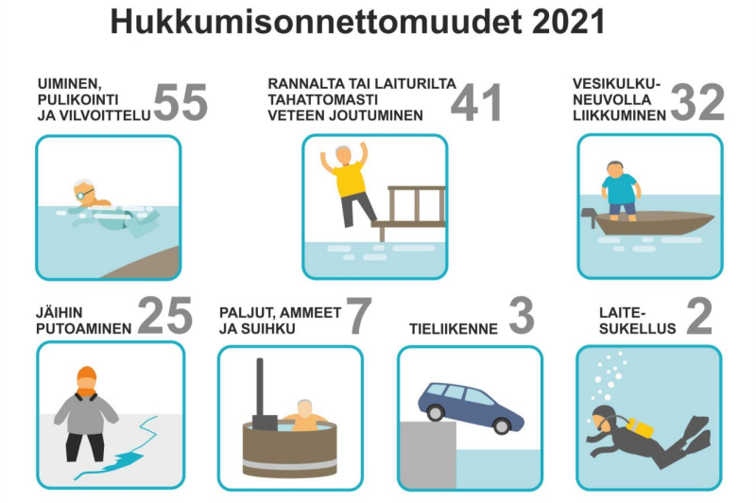
Hukkumiset 2021: toiminnan luonne 165 kpl
Kuva: OTKES
Notes:
OTKES 165 https://www.suh.fi/tiedotus/hukkumistilastot
Lähes kaikki hukkumiset liittyivät ihmisten vapaa-ajan viettoon yleensä mökin tai kodin lähistöllä.
Kesän aika tapahtuu n. 50% vuoden hukkumisista. Ihmiset liikkuvat paljon vesillä ja veden äärellä. Mökkikansaa.
Suurin osa hukkumisista tapahtuu sisävesistöissä Tyypillinen hukkumistapaus tapahtuu tutuissa vesistöissä, lähellä rantaa. Suurin osa vesiliikenteessä hukkuneista on ollut ilman pelastusliivejä.

Slide 5
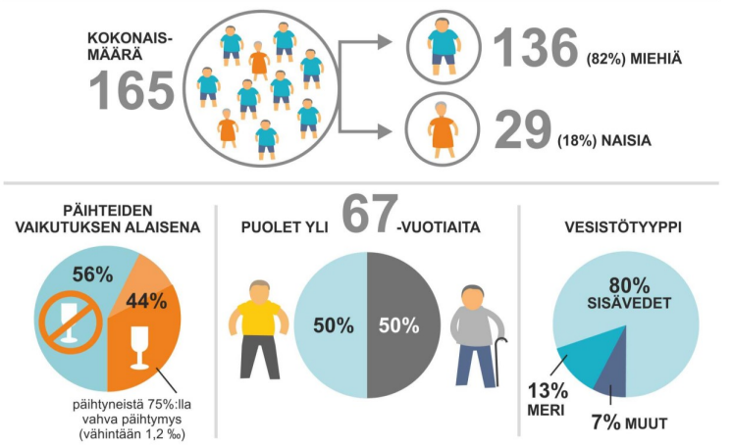
Hukkumiset 2021 165 kpl
Kuva: OTKES
Notes:
OTKES 165 https://www.suh.fi/tiedotus/hukkumistilastot
Naisilla hukkumistapaukset painottuivat uimiseen, erityisesti vedessä pulikointiin tai saunan ohella tai ilman saunaa vilvoitteluun. Miehillä oli edellä mainittujen lisäksi erityisesti jäihin putoamisia, vesikulkuneuvolla eri tarkoituksissa liikkumiseen liittyviä hukkumisia ja veteen putoamisia esimerkiksi venelaitureilla. Jäihin ei vajonnut yhtään naista. Myös kaikki vesi- ja maakulkuneuvoihin ja kalastukseen tai metsästykseen liittyvät hukkumiset tapahtuivat miehille.

Slide 6
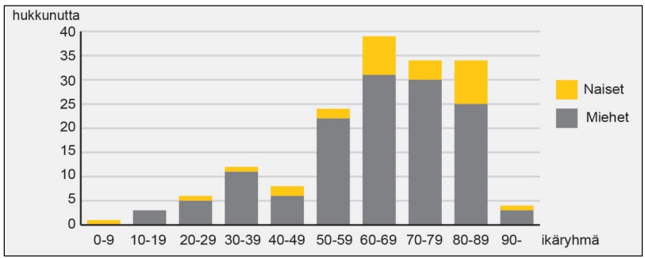
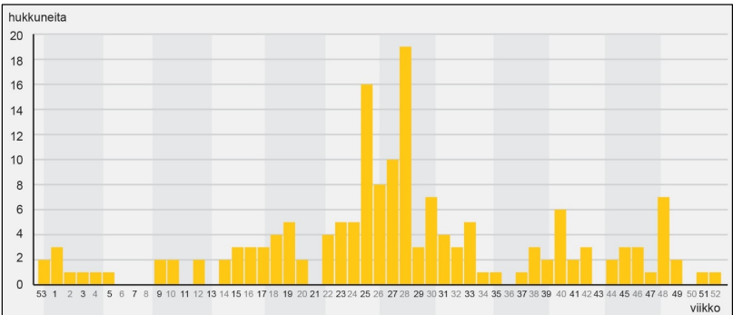
Hukkumiset ikäryhmittäin & viikoittain
Kuva: OTKES
Notes:
Hukkumiskuolemat tapahtuvat pääosin keski-ikäisille ja iäkkäämmille. (kuva 2021)
Tapaturmaisesti hukkuneiden ikäjakauma painottui iäkkäisiin. Keski-ikä oli 64 vuotta. Miesten osuus oli 82 % ja heidän keski-ikänsä 63 vuotta. Naisten osuus oli vastaavasti 18 % ja keski-ikä 66 vuotta. Mediaani-ikä oli 67 vuotta. Se tarkoittaa, että puolet hukkuneista oli yli 67-vuotiaita. Naisista 65 % oli yli 64-vuotiaita. Naisten osuus hukkuneista on suurimmillaan vanhimmissa ikäryhmissä. Miehistä yli 64-vuotiaita oli yli puolet eli 54 %.
Lähes kolmasosa eli 30 % oli yli 75-vuotiaita. Yli 80-vuotiaita oli 38, joka on 23 % koko määrästä. Yli 90-vuotiaita oli neljä. Heistä kolme oli miehiä ja yksi nainen. Vanhin oli 94- vuotias.
Varhaisiäkkäitä eli 65–74-vuotiaita oli yli neljäsosa (28 %). Työikäisiä eli 18–64-vuotiaita oli 68 (41 %). Nuoria aikuisia eli 18–29-vuotiaita oli kuusi (4 %). Näillä kaikilla kuudella oli taustalla sairaus tai vahva päihtymys.
Alle 18-vuotiaita hukkui neljä. Lasten eli alle 18-vuotiaiden hukkuneiden määrä on vähentynyt viimeisten kahden vuosikymmenen aikana. Keskiarvo vuosina 2010–2020 oli 5,3 hukkunutta lasta vuodessa.
Vuoden 2021 tapaturmaiset hukkumiset jakautuivat lähes ympäri vuoden. Viikoittaiset vaihtelut ovat suuria. Kuukaudet on eroteltu harmaalla taustalla. Vilkkain viikko oli heinäkuussa.

Slide 7
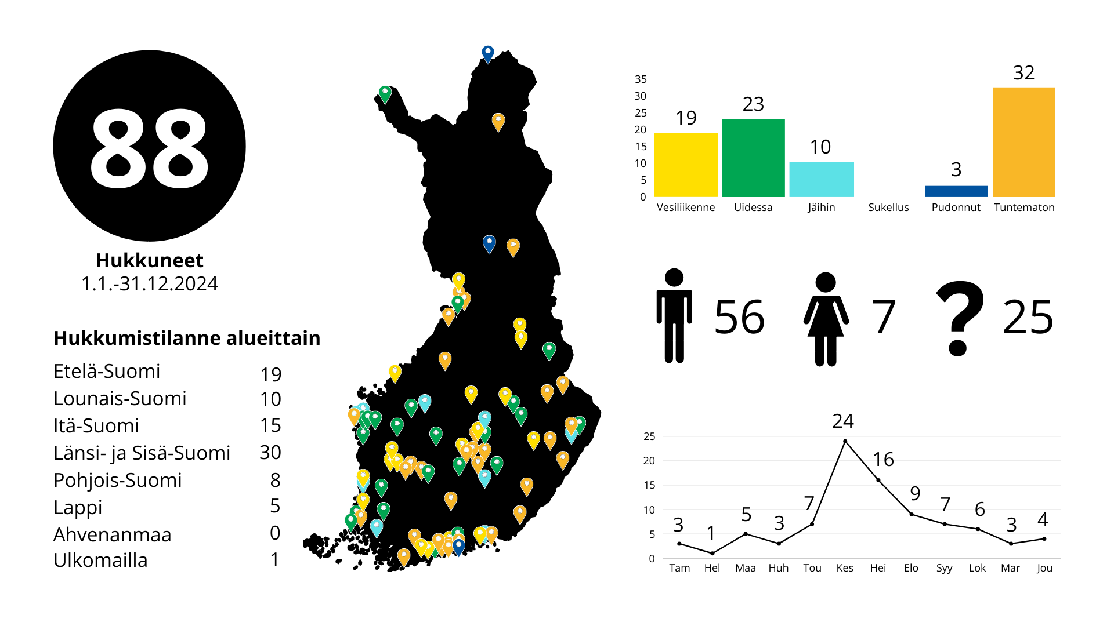

Slide 8

Hukkumis-tapaturmien taustalla
Lasten jättäminen
valvomatta veden
äärelle
Pelastusliivit
Alkoholi
Henkilö-kohtainen
toimintakyky
ASENNE!

Slide 9

Hukkumistapaturmien taustalla: Alkoholi
Viina on mukana noin puolessa kaikista hukkumistapauksista.
Humala lisää tapaturmien todennäköisyyttä. Hätätilanteessa toimiminen voi olla haastavaa selvin päin, humalassa se on jopa mahdotonta.
Alkoholi
Notes:
Alkoholi on yksi merkittävin tekijä, joka lisää tapaturmariskiä. Alkoholi rohkaisee ja poistaa estoja sekä heikentää samalla kehon hallintaa lamauttaessaan keskushermoston toimintaa. Humalassa alttius tapaturmille kasvaa.
Alkoholi vaikuttaa keskushermostoa lamaavasti. Vaikutukset voidaan jakaa psyykkisiin ja motorisiin. Psyykkisiä vaikutuksia ovat esimerkiksi varovaisuuden väheneminen, harkintakyvyn heikkeneminen ja tunnereaktioiden voimistuminen. Psyykkisiä vaikutuksia ilmenee jo pienissäkin veren alkoholipitoisuuksissa. Motoriset vaikutukset voimistuvat veren alkoholipitoisuuden lisääntyessä. Tasapaino heikkenee ja yleensäkin motorinen koordinaatio kärsii. Erittäin suuret verenalkoholipitoisuudet johtavat tajunnan menetykseen, eli sammumiseen. Lisäksi humalatila on keholle, erityisesti sydämelle rasitustekijä.
Päihteet vaikuttavat toimintakykyyn sairauksien lisäksi. Erilaisia päihteitä, tyypillisesti alkoholia, oli veressä 71 hukkuneella (44 %). Alkoholipäihtymystila oli suurimmassa osassa tapauksista vahva (2021, OTKES).
Viina on mukana noin puolessa kaikista hukkumistapauksista.
Hukkumisonnettomuudet ovat aina monen tekijän summa. Humala lisää tapaturmien todennäköisyyttä. Hätätilanteessa toimiminen voi olla haastavaa selvin päin, humalassa se on jopa mahdotonta. Alkoholi heikentää liikkeiden hallintaa, arviointikykyä ja reaktionopeutta.

Slide 10
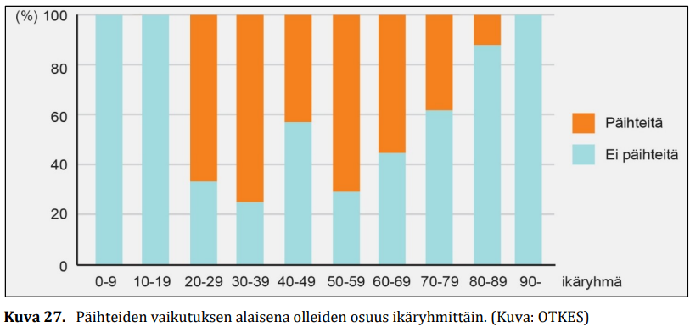
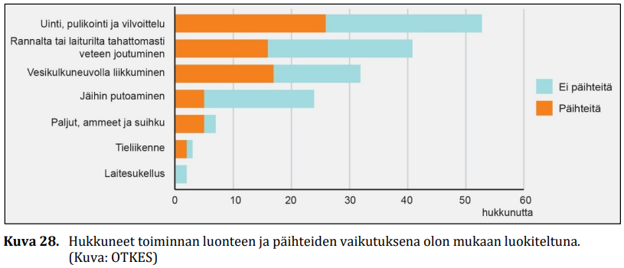
Päihteet ja ikäryhmä & toiminnan luonne
Notes:
Alkoholihumalassa olevien osuus oli suurin veteen pulikoimaan, uimaan tai vilvoittelemaan menneillä sekä vesikulkuneuvolla eri tarkoituksissa liikkuneilla. Näissä ryhmissä vähintään keskivahvasti päihtyneitä oli puolet.

Slide 11

Hukkumistapaturmien taustalla: Pelastusliivit
Pelastusliivit ehkäisevät hukkumisia tehokkaasti
Kansainvälisten tutkimusten mukaan asianmukaiset ja oikein päälle puetut pelastusliivit voisivat estää jopa 70-80 % vesiliikenteessä tapahtuneista hukkumisista
www.viisaastivesilla.fi/pelastusliivipaiva
Pelastusliivit
Notes:
Pelastusliivit ehkäisevät hukkumisia tehokkaasti. Kansainvälisten tutkimusten mukaan asianmukaiset ja oikein päälle puetut pelastusliivit voisivat estää jopa 70–80 prosenttia vesiliikenteessä tapahtuneista hukkumisista.
Veneisiin liittyvissä hukkumisissa tyypillistä on veneestä putoaminen. Veneet ovat yleensä pieniä soutuveneitä, usein suippoperäisiä ja vanhoja. Veneen kiikkeryys ja kovera, liukas pohja lisäävät riskiä putoamiseen liikuttaessa esimerkiksi kalastuksen tai moottorin korjailun yhteydessä. Kiikkeryys lisää myös veneen kaatumisen riskiä erityisesti, kun veneessä on useampi henkilö. (OTKES, 2021)
Pelastusliivejä ei ollut mukana tai päälle puettuna valtaosassa veneisiin liittyvissä tapauksissa. Vesiliikenteessä tai venelaiturilla hukkuneista 41 henkilöstä vain kuudella oli pelastusliivi tai kelluntahaalari puettuna, mutta niidenkin kanssa oli ongelmia. (OTKES, 2021)
Autoilussa käytetään turvavyötä, miksi veneilyssä ei käytetä pelastusliivejä?
Moottoriveneessä ja yli 5 metrin pituisessa purjeveneessä tulee olla oikean kokoinen pelastusliivi tai kelluntapukine jokaiselle veneessä olijalle. Pelastusliivit parantavat merkittävästi veden varaan joutuvan henkilön selviytymismahdollisuuksia ja helpottavat henkilön etsintää ja pelastusta.
Suurin syy siihen, miksi pelastusliivejä ei veneillessä käytetä, on yksinkertaisesti se, ettei pelastusliivejä ole. Myös pelastusliivien epämukavuus ja turvalliseksi arvioidut veneilyolosuhteet mainitaan syiksi sille, ettei pelastusliivejä pueta veneillessä päälle. Tiedot selviävät Liikenne- ja viestintävirasto Traficomin teettämästä kyselytutkimuksesta. Kyselytutkimuksen mukaan vain vähän yli puolet vesilläliikkujista käyttää pelastusliivejä aina veneillessä. Joka kymmenes ei käytä pelastusliivejä koskaan. Vähiten pelastusliivejä tai muita kelluntapukineita käyttävät 50-64-vuotiaat miehet. Yleisin syy pelastusliivien käyttämättömyyteen on, ettei pelastusliivejä ole hankittu (43%). Vastaajien mukaan pelastusliivit koetaan myös epämukaviksi päällä (17%). Kyselytutkimukseen vastanneet kertoivat syyksi pelastusliivien puuttumiselle myös sen, ettei niitä koettu tarpeelliseksi pienellä järvellä tai lammella veneillessä.
Veneisiin liittyvissä hukkumisissa tyypillistä on veneestä putoaminen. Veneet ovat yleensä pieniä soutuveneitä, usein suippoperäisiä ja vanhoja. Veneen kiikkeryys ja kovera, liukas pohja lisäävät riskiä putoamiseen liikuttaessa esimerkiksi kalastuksen tai moottorin korjailun yhteydessä. Kiikkeryys lisää myös veneen kaatumisen riskiä erityisesti, kun veneessä on useampi henkilö. Vesiliikenteessä hukkuneet suurimmilta osin olleet liikkeellä soutuveneellä, joten pelastusliivien käyttöä tulisi korostaa soutuveneellä liikuttaessa.

Slide 12
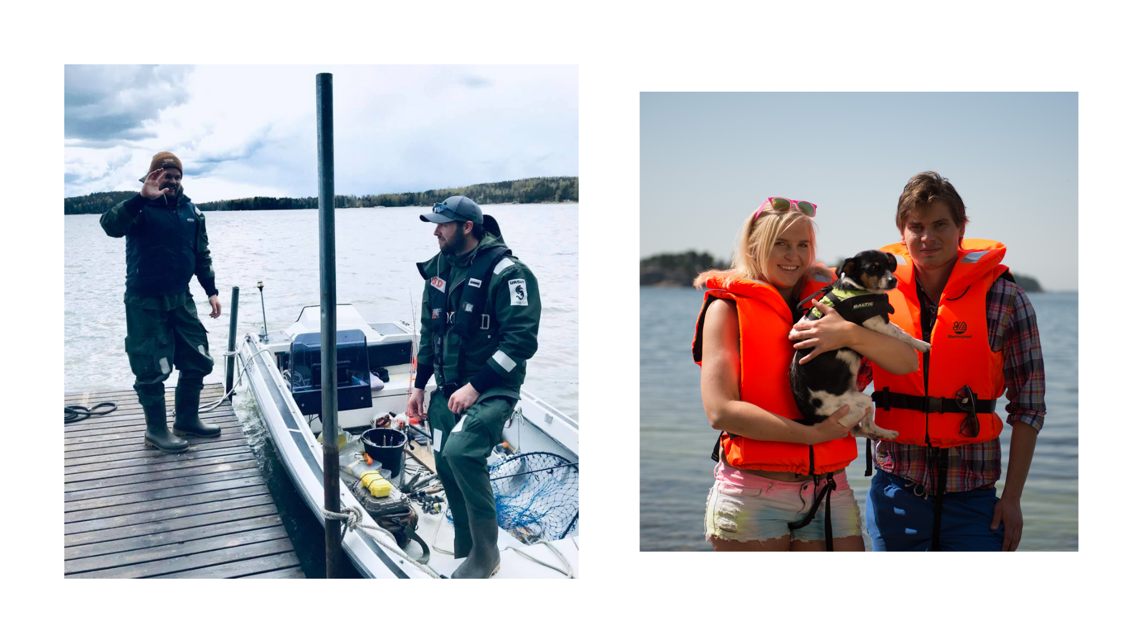
Kodin turvallisuusvalmennus & SUH 2024
Notes:
Minkälaiset liivit sopivat juuri sinulle? Erilaisia liivejä – kelluntaliivin ja pelastusliivin ero?
Ostaessasi uusia pelastusliivejä, vaadi avointa ostoa sekä mahdollisuus kokeilla liivejä käytännössä. Testaa, istuvatko ne hyvin ja tuntuvatko ne mukavilta. Muista, että liivien alle pitäisi mahtua myös päällystakki tai muuta vaatetta. Kokeile istumista liivit yllä, sillä veneily on yhtä istumista!
Suomessa kaikkien pelastusliivien tulee täyttää ominaisuuksiltaan määritetyt direktiivit. Kelluttavuus ilmoitetaan Newtoneina (N).
Pelastusliivit: Lapset, uimataitoiset ja uimataidottomat
100 Newtonin pelastusliivit on tarkoitettu käytettäviksi suojaisilla vesillä. Ne kääntävät tajuttoman ihmisen selinkelluntaan 10 sekunnissa. Näitä liivejä valmistetaan ainoastaan oranssina, punaisina tai keltaisina, ja niihin kuuluvat pakollisina heijastin sekä pilli. Tällaiset liivit hankitaan lapselle. Paukkuliivit: Vaativiin olosuhteisiin aikuisille
150 Newtonin pelastusliivit on tarkoitettu käytettäviksi rannikkovesillä. Ne kääntävät tajuttoman selinkelluntaan 5 sekunnissa. Yleensä ne ovat ilmatäytteisiä, ja niitä saa myös haararemmillä varustettuna.
275 Newtonin liivit on tarkoitettu käytettäviksi avomerioloissa vesitiiviiden ja painavien asusteiden kanssa. Ne kääntävät tajuttoman henkilön turvalliseen kellunta-asentoon 5 sekunnissa. Liivit ovat yleensä ilmatäytteisiä. Kelluntaliivit: Uimataitoiselle, jolla on apu lähellä /vesiurheilu
50 Newtonin kelluntaliivit, -takit ja -haalarit on tarkoitettu ainoastaan uimataitoisille käytettäväksi suojaisilla vesillä, rannan läheisyydessä, missä apu on lähellä. Kelluntaliivejä suositaan esimerkiksi vesiurheilussa, koska niiden kanssa liikkuminen on vaivatonta.
Ne eivät käännä tajutonta ihmistä selälleen ja niistä puuttuu useimmiten kaulus. Kelluntapukineita ei valmisteta alle 30-kiloisille lapsille.
Oikea käyttö ja huolto
Kelluntavarusteita on käytettävä, huollettava ja säilytettävä valmistajan ohjeiden mukaisesti ja varusteiden mukana tuleva käyttöohje on suositeltavaa lukea.
Pelastusliivien käytössä on tärkeää, että ne on puettu oikein. Mikäli säädöt on tehty huonosti henkilö saattaa vajota liian alas liivien sisään ja tällöin liivit ei toimi suunnitellulla tavalla. Esimerkiksi paukkuliivien vyötäröhihna tulee kiristää riittävän tiukalle.
Pelastusliivit pelastavat henkilön vain, mikäli ne on valittu oikean käyttötarkoituksen mukaisesti, ne ovat päällä kun henkilö putoaa veteen ja ne on puettu oikein.
Ovatko pelastusliivit / paukkuliivit käyttökelpoiset?
Ostaessasi liivit, tarkista, että ne ovat hyväksytyt sekä ehjät. Liivien kunto kannattaa tarkistaa vuosittain.
Hyväksyttyjen pelastusliivien ja -pukineiden sisäpuolella on CE-merkintä.
Saumat ovat ehjät
Kellunta-aine on ehjää ja kimmoisaa
Kiinnitysnauhat ja -soljet sekä muut erillisosat ovat ehjät
Pintamateriaali on ehjä
Paukkuliivien huoltoon kuuluu liivien testitäyttö. Puhaltamalla liivit saa täyteen, mutta sisään voi mennä kosteutta. Apuna voi käyttää esimerkiksi ilmapallopumppua.

Slide 13

Hukkumistapaturmien taustalla: henkilökohtainen toimintakyky ja uimataito
Hyvä uimataito on hyvä ehkäisykeino hukkumiskuolemia vastaan.
Henkilö on uimataitoinen jos hän syvään veteen pudottuaan pystyy uimaan 200 metriä, josta 50 metriä selällään.
53 %
55 %
Aikuiset
Lapset
Henkilökohtainen
toimintakyky
Notes:
Heikentynyt toimintakyky on keskeisessä osassa hukkumisia, sillä se lisää riskiä esimerkiksi putoamiseen rannalta tai veneestä. Toisaalta heikentynyt toimintakyky voi vaikeuttaa pelastautumista esimerkiksi jäihin vajottaessa tai pudottaessa veneestä. Jäistä jäälle tai vedestä veneeseen nouseminen vaativat voimaa ja hyvää kuntoa.
OTKESin Aineiston perusteella näyttää, että täysin terveet ja toimintakykyiset henkilöt hukkuvat vain harvoin. Hukkuneilla oli usein erilaisia jo ennalta tiedossa olevia toimintakykyyn vaikuttavia tekijöitä, jotka lisäävät hukkumisen ja todennäköisesti myös muiden tapaturmien riskiä. Ennalta tiedossa olevia riskejä voi kuitenkin kompensoida välttämällä veteen menoa tai oleskelua veden äärellä yksin. Lisäksi esimerkiksi mökkirantojen ja laitureiden hyvä kunto ja helppokulkuisuus vähentävät riskiä kaatua tai pudota veteen. Edelleen venekaluston valinnassa tulee kiinnittää erityistä huomiota veneen vakauteen. (OTKES, 2021)
Monet hukkumiseen johtaneet toimet ja puuhat ovat sellaisia, että henkilö on tehnyt niitä jo vuosikymmenet ja selvinnyt ehkä vaaratilanteistakin. Toimintakyvyn heikennyttyä ne ovat kuitenkin muodostuneet riskipitoisiksi henkilön itse sitä havaitsematta. (OTKES, 2021)
Toimintakykyä rajoittavia ennalta tiedossa olleita tai tiedostamattomia sairauksia oli lähes kahdella kolmasosalla hukkuneista (2021, OTKES). Tyypillisesti nämä olivat sydänsairauksia, mutta myös neurologiset sairaudet, tuki- ja liikuntaelinsairaudet ja pitkäaikainen alkoholinkäyttö olivat melko yleisiä. Sydänsairauksien aiheuttamien ongelmien riski kasvaa lämpötilavaihteluissa ja ponnistelussa. (2021, OTKES)
Hyvä uimataito on erinomainen ehkäisykeino hukkumiskuolemia vastaan.
Henkilö on uimataitoinen jos hän syvään veteen pudottuaan pystyy uimaan 200 metriä, josta 50 metriä selällään.
Lapset 76% / aikuiset 68%
Suomessa vanhemmilla ikäryhmillä on huonompi uimataito kuin nuoremmilla. Vuonna 2021 hukkuneista valtaosa oli iäkkäitä, joiden joukossa uimataidottomienkin osuus on suurempi kuin väestössä keskimäärin. (OTKES, 2021)
Tässä tutkinnassa ei ollut käytettävissä kattavaa tietoa hukkuneiden uimataidosta. Voidaan kuitenkin sanoa, että valtaosa tapauksista on sellaisia, että mikäli henkilö on toimintakykyinen, erityisesti veneilyyn, uintiin, vilvoitteluun ja pulikointiin liittyvät tapaukset olivat sellaisia, että uimataidosta luonnollisesti olisi hyötyä. Kuitenkin merkittävän osan hukkuneista tiedettiin olleen uimataitoisia, joten hukkuminen johtui jostakin vedessä syntyneestä ongelmasta, eikä niinkään uimataidon puutteesta. (OTKES, 2021) Lapset ja uimataito:
Kuntakohtaiset erot lasten uimataidossa ovat edelleen suuria.
Kunnissa, joissa opetussuunnitelman mukaista uimaopetusta ei järjestetä lainkaan, lasten uimataito on selvästi heikompi kuin niissä, joissa uintia järjestetään joka luokka-asteella.
Opettajien vastausten perusteella tavanomainen syy uimaopetuksen puuttumiseen on, että kunta ei varaa tarkoitukseen määrärahoja.
Lasten uimataitoon vaikuttaa koulujen uimaopetuksen lisäksi erityisesti uimahallin läheisyys ja käynnit uimahallissa vapaa-ajalla.
Uimataito ja hyvät vesiturvallisuustaidot antavat vapauden liikkua vedessä, vesillä ja veden äärellä turvallisesti eri vuodenaikoina. Uinti on parhaimmillaan erinomainen liikuntamuoto niin aloittelijalle kuin aktiiviliikkujallekin. Se sopii kaikenikäisille, se on edullista ja sitä voi harrastaa ympärivuotisesti.

Slide 14
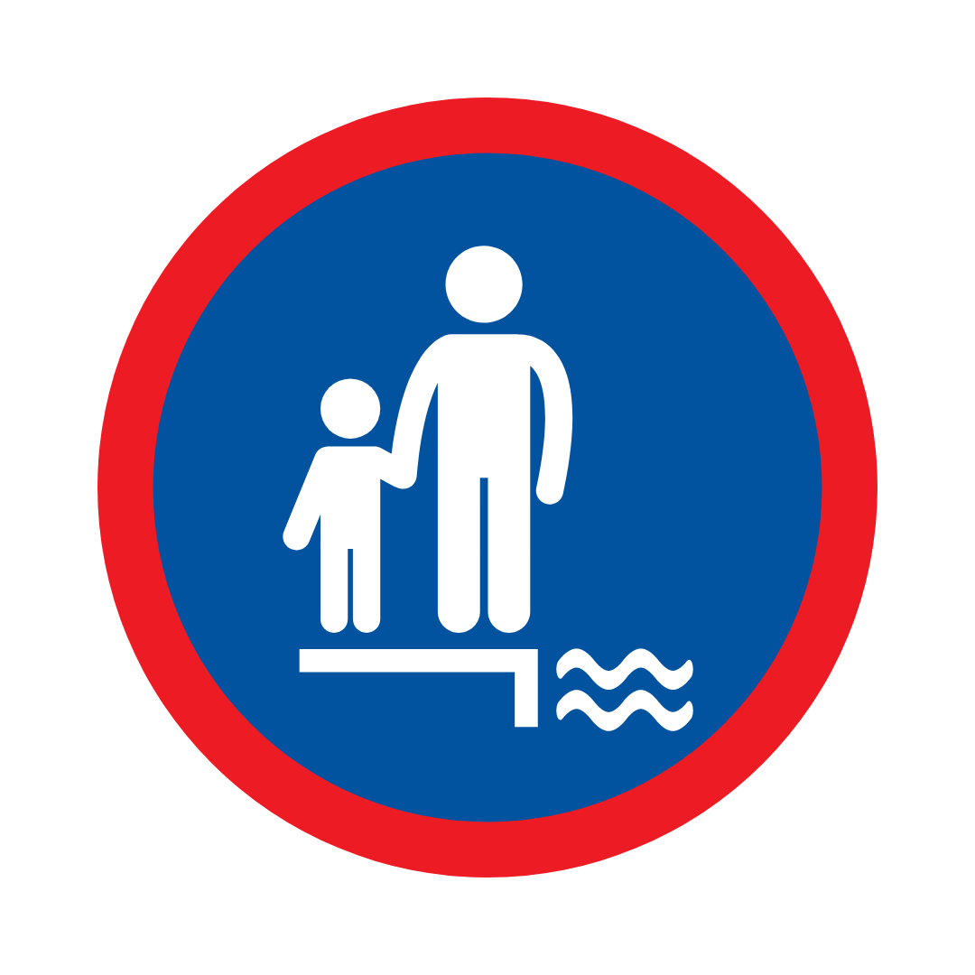
Hukkumistapaturmien taustalla: Lapset
Lasten ja nuorten hukkumiskuolemat ovat vähentyneet 2000-luvun alun tilanteesta, mutta edelleen ne ovat yksi yleisimmät pienten, alle kouluikäisten lasten tapaturmaisista kuolemansyistä.
Vuosittain alle 15-vuotiaita kuolee hukkumalla keskimäärin neljä ja vastaavasti 15-24-vuotiaita kuusi.
Lasten jättäminen
valvomatta veden
äärelle
Notes:
Nostaa esille vanhempien rooli lasten vahtimisessa veden äärellä. Hukkuminen tapahtuu hiljaa, lapsi ei kerro hukkuvansa. Voi tapahtua kännykän näpräilyn aikana. Lasten ja nuorten hukkumiskuolemat ovat vähentyneet 2000-luvun alun tilanteesta, mutta edelleen ne ovat yksi yleisimmistä pienten, alle kouluikäisten lasten tapaturmaisista kuolemansyistä. Vuodesta 2012 lähtien vuosittain keskimäärin 10 alle 25-vuotiasta on menehtynyt hukkumisen seurauksena tai vesiliikenteessä. Vuosittain alle 15-vuotiaita kuolee hukkumalla keskimäärin neljä ja vastaavasti 15−24-vuotiaita kuusi.

Slide 15
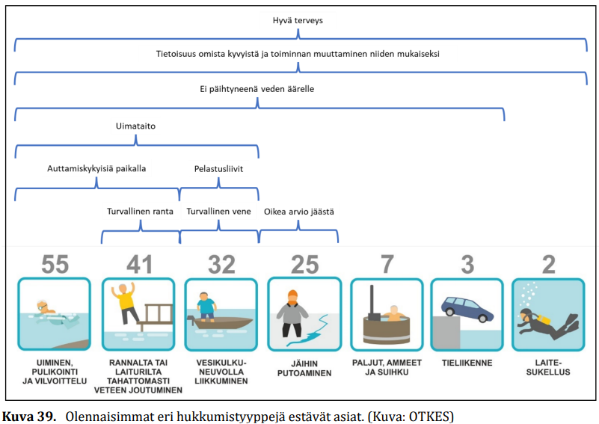
Merkittävimmät eri tapahtumatyyppeihin vaikuttavat asiat eli millä yksilöä koskevilla keinoilla hukkumisia olisi vältettävissä.
Notes:
OTKESIN Tutkinta-aineiston tapauksissa hukkumisalttius on tyypillisesti kehittynyt vuosien kuluessa. Alttius liittyy ihmisten henkilökohtaisiin asioihin, kuten terveyteen, päihteidenkäyttöön ja opittuihin toimintatapoihin. Toimintaympäristö on myös usein yksityinen, kuten kesämökin tai asuinpaikan ranta.

Slide 16

Tunnista ja pelasta hukkuva: Hukkuva ei näytä hukkuvalta
Hukkuva ihminen ei välttämättä näytä siltä, miltä useimmat ihmiset odottavat
Hukkuva ei välttämättä tee roiskeita tai huido käsillään apua, eikä aina pysty huutamaan apua. Puhutaankin ns. hiljaisesta hukkumisesta.
Hukkuminen on tukehtumista hengitysteihin joutuneeseen nesteeseen
Hiljainen hukkuminen
Notes:
Tärkein asia tässä osiossa on muuttaa käsitys siitä, miltä hukkuminen ei näytä. Hukkuva ihminen ei välttämättä näytä siltä, mitä useimmat ihmiset odottavat. Hukkuva ei välttämättä tee roiskeita tai huido käsillään apua, eikä aina pysty huutamaan apua. Puhutaankin ns. hiljaisesta hukkumisesta. Kun ihminen taistelee hengestään, hänen on mahdotonta huutaa apua, koska kaikki energia menee siihen, että hengitystiet pysyvät veden pinnalla. Helposti ajatellaan hukkumistilanteen olevan rajua, fyysistä ja äänekästä hengissä pysymisen taistelua. Hukkuminen ei kuitenkaan ole sellaista, vaikka televisiossakin näin usein kuvataan.
Harvoja poikkeuksia lukuun ottamatta hukkuva ihminen ei fysiologisesti pysty huutamaan apua. Hengityselimet on tarkoitettu hengittämiseen kun taas puhe on toissijainen tai päällekkäinen toiminto. Hengityksen on toimittava ennen kuin puhuminen onnistuu.
Hukkuva ihminen ei välttämättä huido apua. Hän levittää vaistomaisesti kädet sivuilleen ja painaa niillä vettä alespäi. Painamalla vettä alas, hukkuva yrittää kammeta kehoaan ylöspäin, jotta voisi nostaa suunsa vedestä ja hengittää.

Slide 17
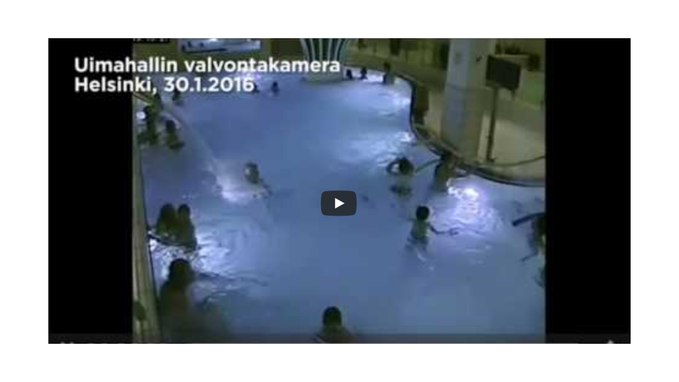
Notes:
Uimarit eivät kiinnittäneet hukkuvaan 5-vuotiaaseen huomiota - YouTube

Slide 18
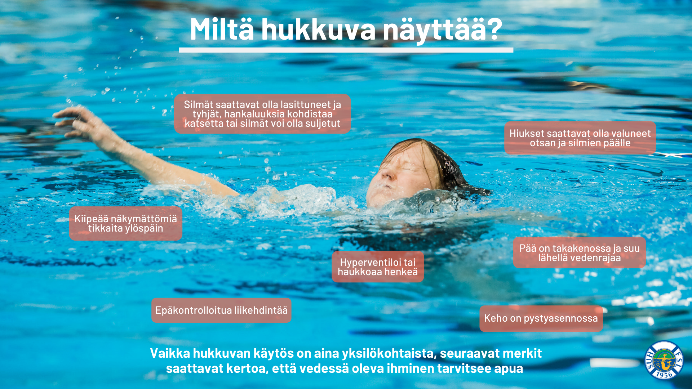
Notes:
Miltä hukkuminen voi näyttää?
Vaikka hukkuvan käytös on aina yksilökohtaista, seuraavat merkit saattavat kertoa, että vedessä oleva ihminen tarvitsee apua.
Hukkuvan henkilön pää saattaa olla syvällä vedessä, suu vedenpinnan tasolla, joillakin pää voi olla notkahtanut taakse ja suu auki.
Silmät saattavat olla lasittuneet ja tyhjät, hankaluuksia kohdistaa katsetta tai silmät voi olla suljetut. Hiukset saattavat olla valuneet otsan ja silmien päälle.
Hädässä oleva on pystyasennossa, ei käytä jalkojaan.
Hyperventiloi tai haukkoo henkeään.
Hukkuva voi yrittää uida tiettyyn suuntaan, liikehdintä on epäkontrolloitua.
Hän voi myös yrittää ponnistella pois vedestä ja on hädin tuskin vedenpinnan yläpuolella.
Hukkuva voi näyttää siltä, että hän kiipeää näkymättömiä tikkaita ylöspäin.

Slide 19
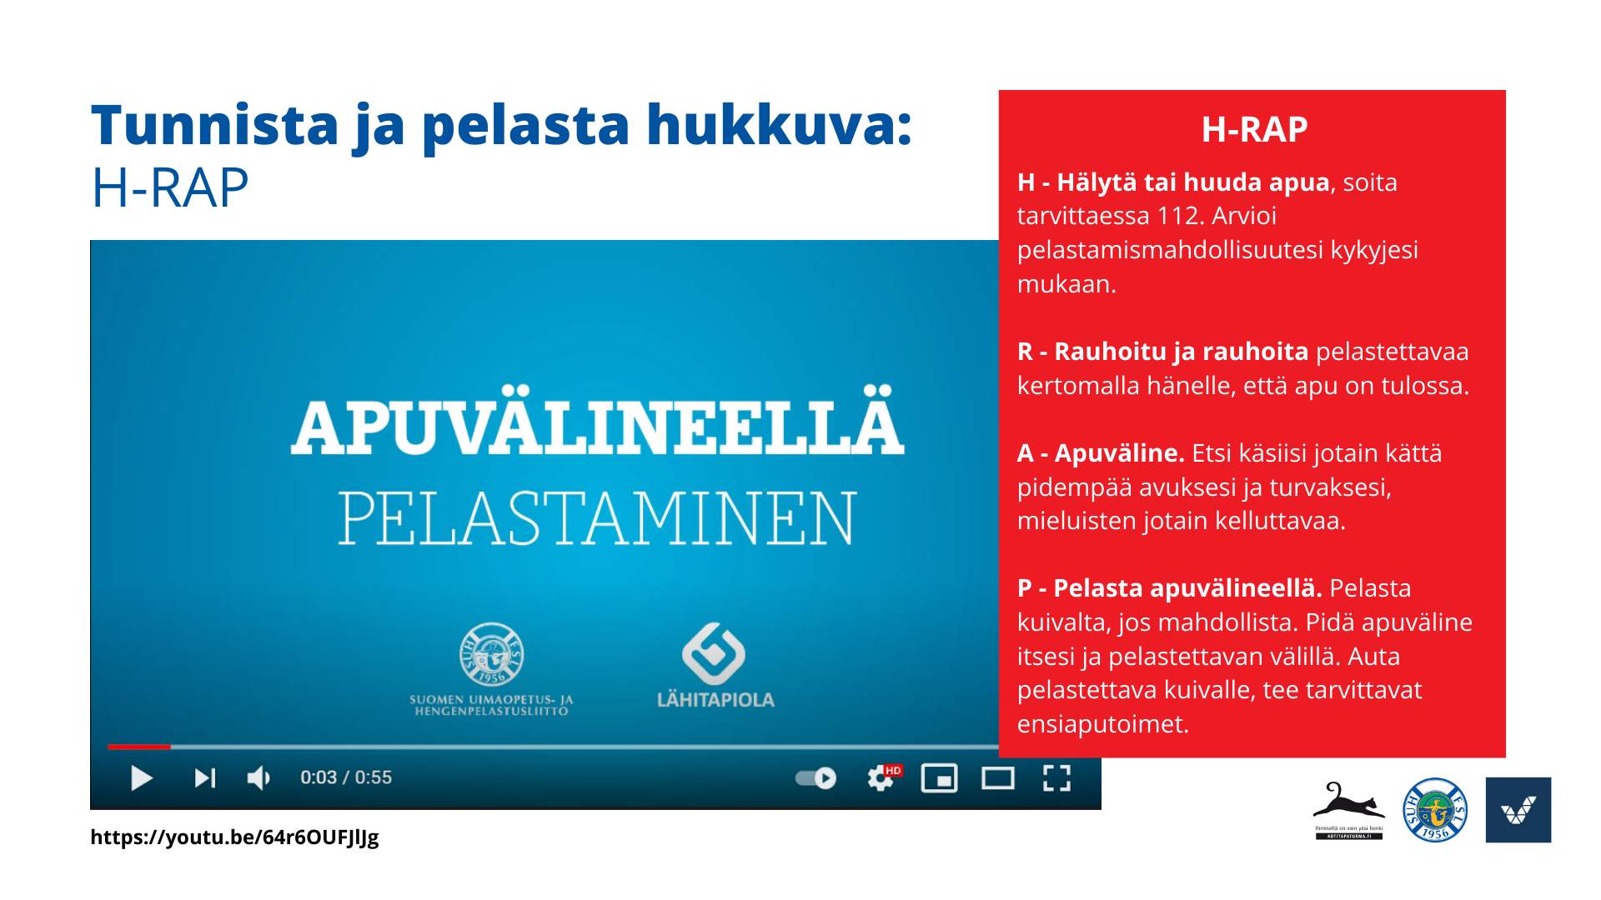
Notes:
HRAP - näin pelastetaan veden varaan joutunut
H = Hälytä lisäapua jos suinkin mahdollista, ennen kuin aloitat varsinaiset pelastustoimet. Tällä varmistat lisäavun saamisen paikalle. R = Rauhoitu itse ja Rauhoita pelastettavaa kertomalla hänelle, että apua on tulossa. Se antaa pelastettavalle turvallisuuden tunnetta ja voimia jaksaa vielä vähän aikaa. A = Etsi apuväline, hae jotain kättä pidempää avuksesi ja turvaksesi, mieluiten jotain kelluttavaa. Jos olosuhteet ovat vaikeat, pyri saamaan apua muilta paikallaolijoilta tai soittamalla 112. P = Pelasta: lähesty pelastettavaa varoen, mutta ripeästi. Pidä apuväline itsesi ja pelastettavan välissä ja ojenna apuväline pelastettavalle, jos pelastettava on lähellä rantaa. Välineen voi myös heittää hänelle. Auta pelastettava rantaan, tee tarvittavat ensiaputoimenpiteet ja toimita tarvittaessa jatkohoitoon.
Apuvälineellä pelastaminen - YouTube

Slide 20
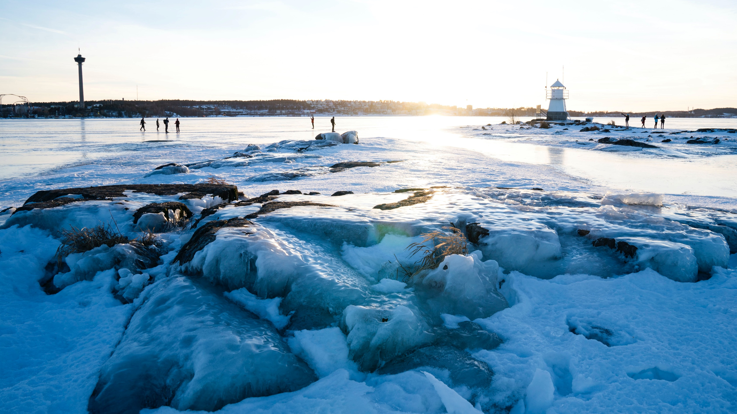
Jääturvallisuustilastoa
Suomen Uimaopetus- ja Hengenpelastusliiton (SUH) median ja avoimien viranomaislähteiden välityksellä kerättyjen ennakkotietojen mukaan Suomessa hukkuu jäihin vajoamisen seurauksena vuosittain 18 ihmistä.
Hukkuneista 87 prosenttia on miehiä.
Suurin osa tapauksista tapahtuu sisävesistöissä.
Kolmasosa tapahtumista sijoittuu Itä-Suomeen.
Noin kolmannes liikkeellä moottoriajoneuvolla.

Slide 21
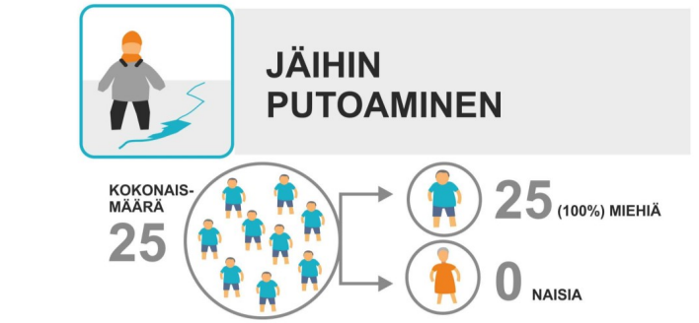
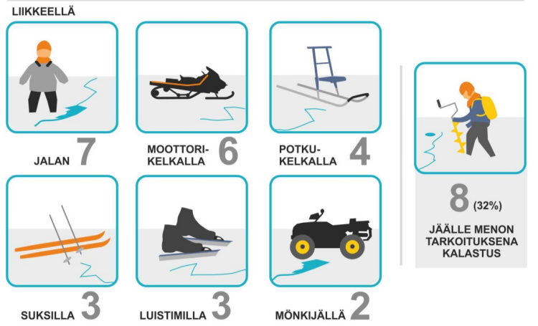
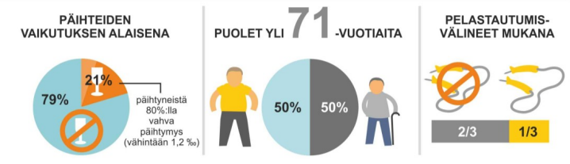
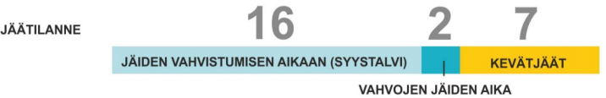

Slide 22
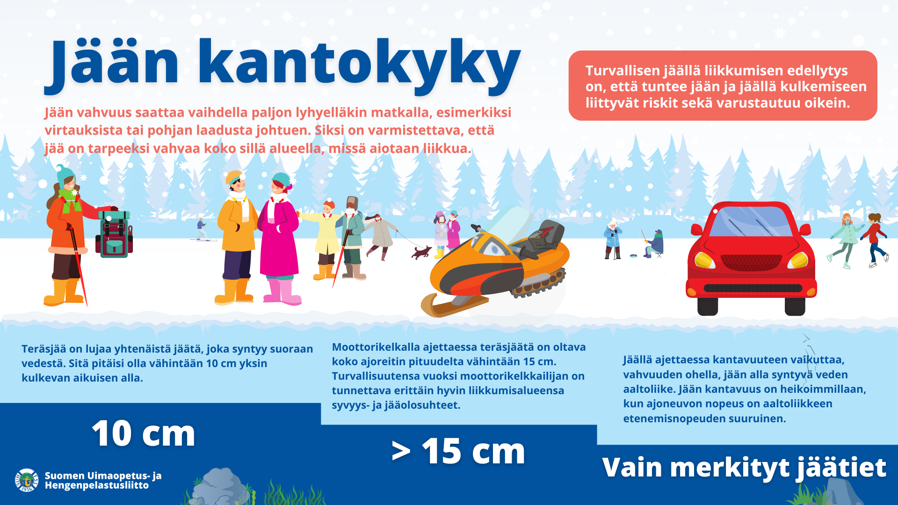

Slide 23
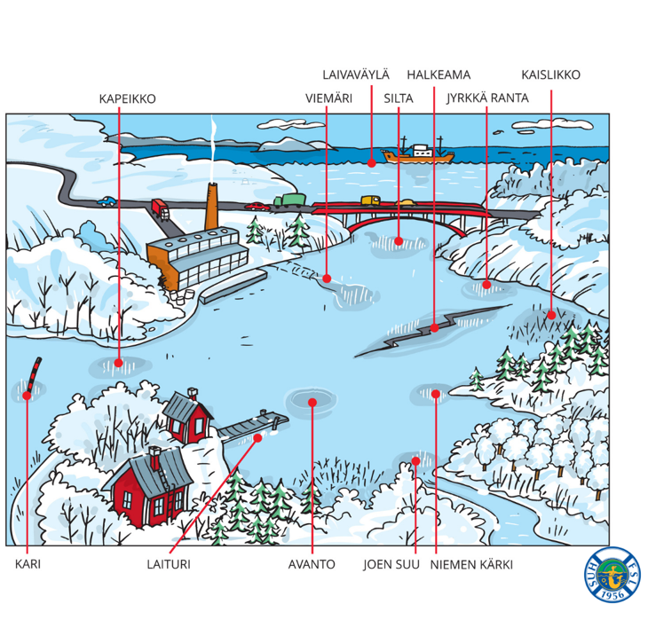
Vaaranpaikat
Veden virtauksen vuoksi jääalueen vaaranpaikkoja ovat joet, järvien kapeikot, karikot, niemenkärjet, jokien ja purojen suistot sekä äkkijyrkästi veteen putoavien rantapenkereiden vierustat.
Sillat, laiturit ja jäässä makaavat alukset sitovat lämpöä sekä synnyttävät virtauksia, jotka heikentävät jäätä niiden alla ja lähituntumassa.
Laivaväylien, halkeamien ja avantojen kohdalla jään kantavuus on heikentynyt. Kaislat taas tekevät jäästä seulan ja samalla hauraan. Rikkoutuman kohdalle kinostuva lumi ohentaa jäätä ja voi joskus sulattaa sen kokonaan.
Vesistöjen syvänteiden kohdalla jää voi olla ympäröivää jäätä heikompaa, koska niissä oleva suurempi vesimäärä jäähtyy hitaammin.

Slide 24
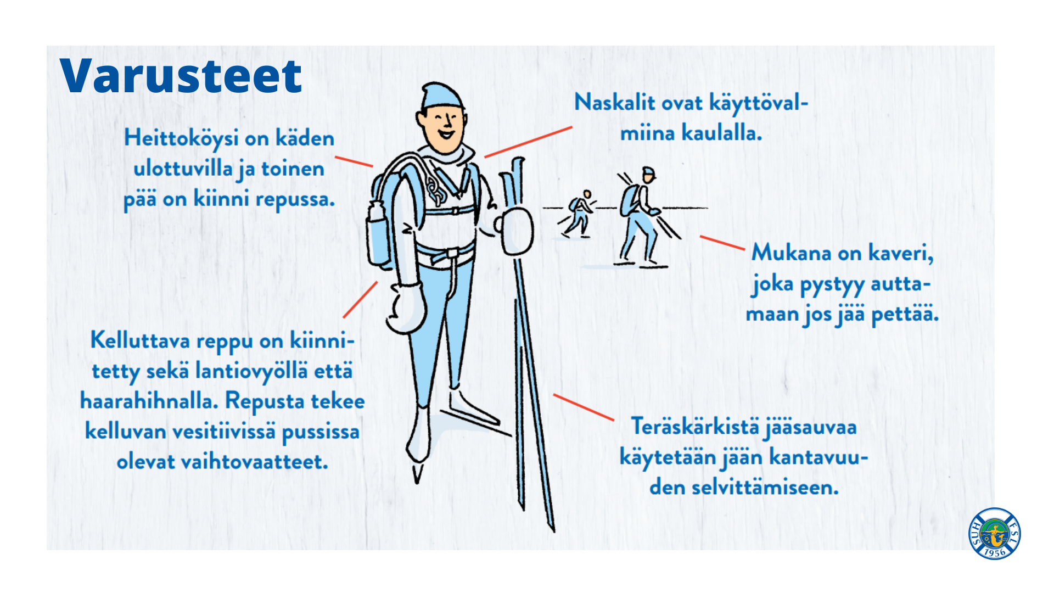

Slide 25
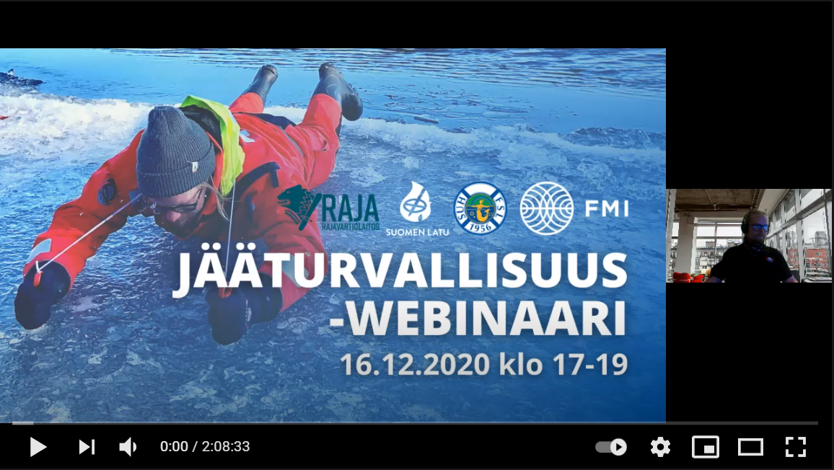

Slide 26
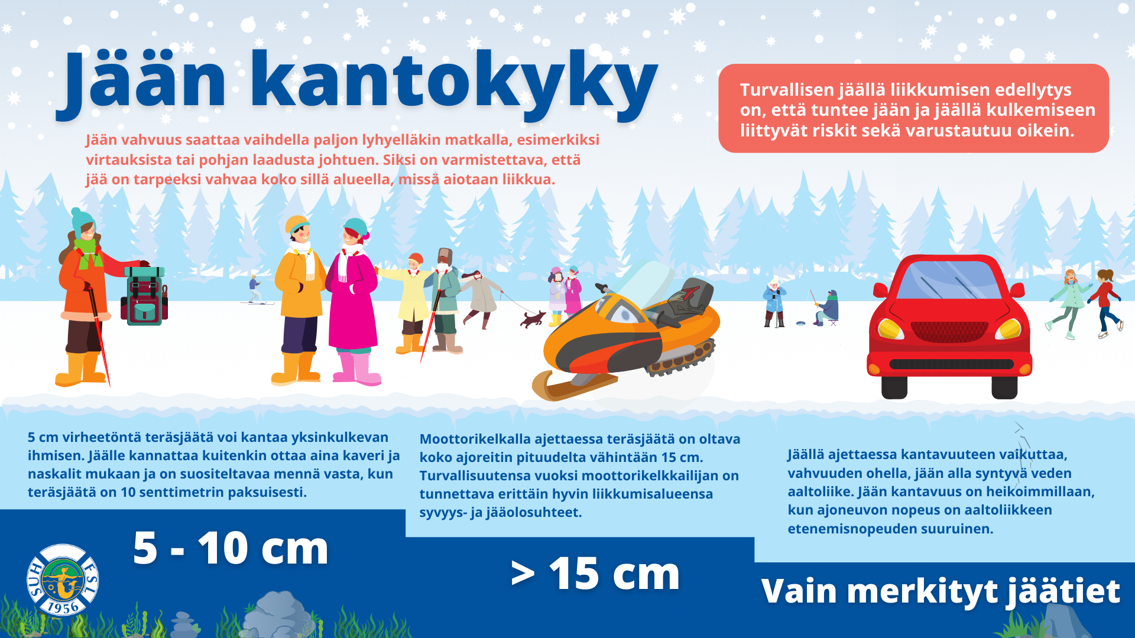
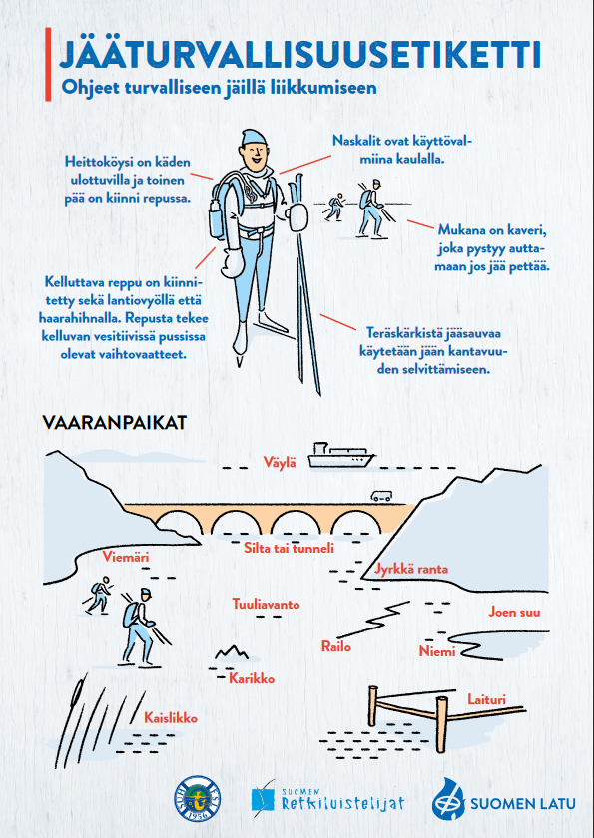
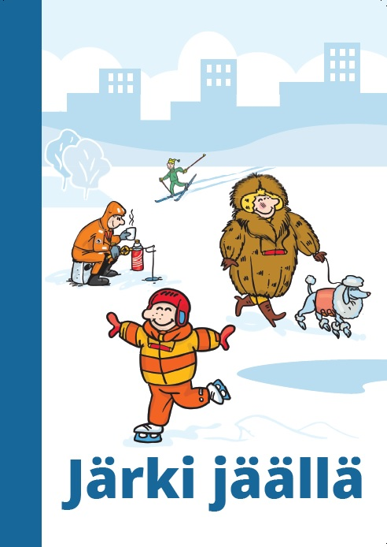
Notes:
Järki Jäällä -opas - Suomen Uimaopetus- ja Hengenpelastusliitto (suh.fi)
Turvallisen jäällä liikkumisen muistilista - Suomen Uimaopetus- ja Hengenpelastusliitto (suh.fi) Hukkumattomuudenlupaus - Suomen Uimaopetus- ja Hengenpelastusliitto (viisaastivesilla.fi)
Jäällä - Suomen Uimaopetus- ja Hengenpelastusliitto (viisaastivesilla.fi)

Slide 27
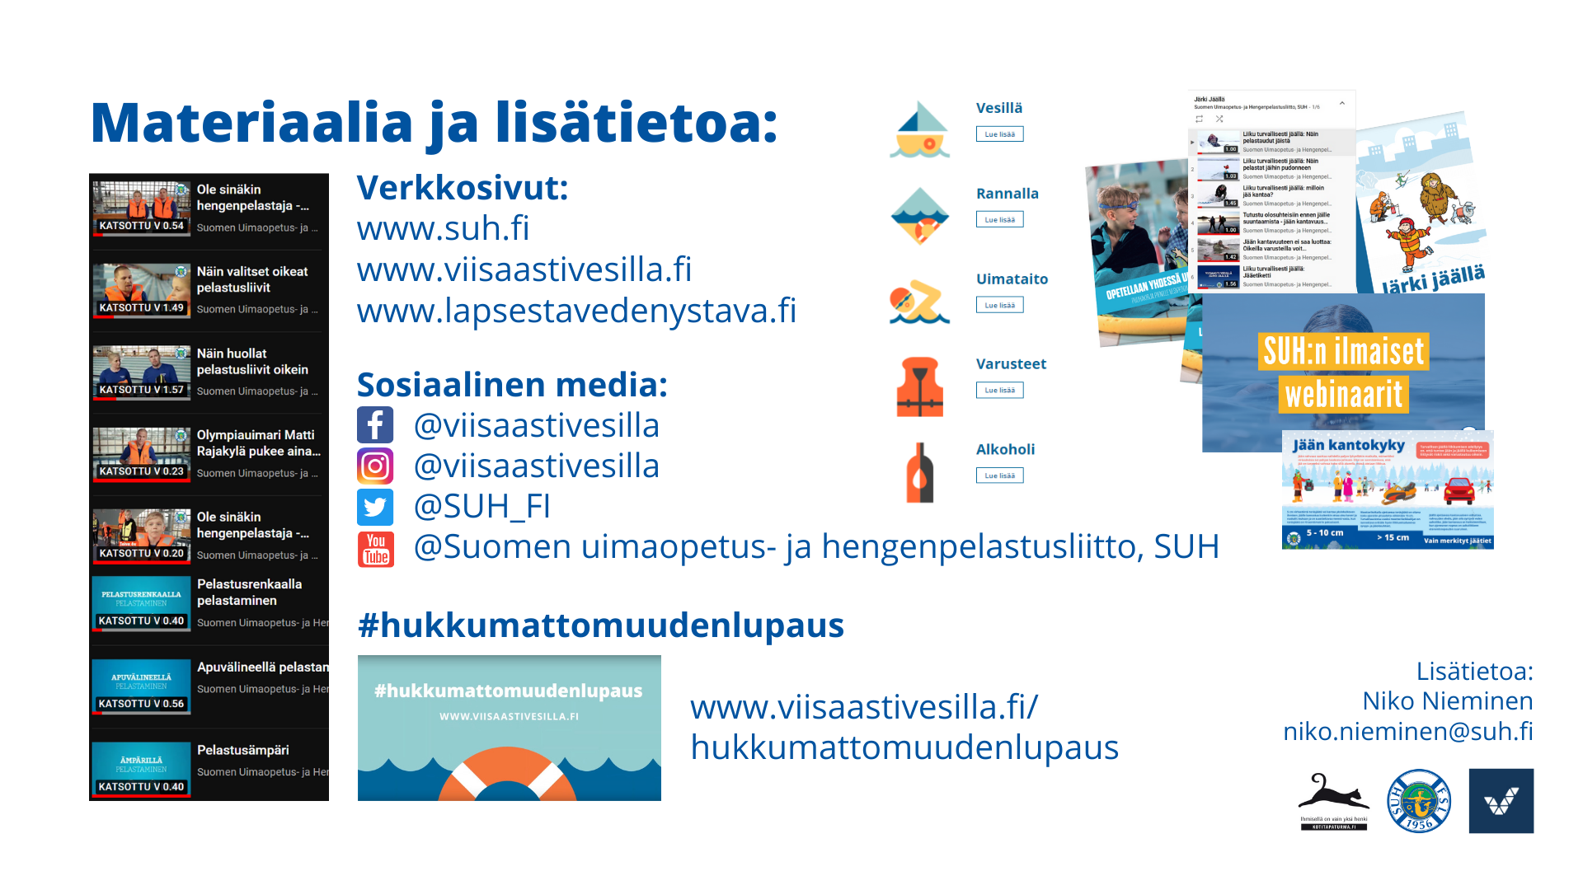
Notes:
Videoita ja webinaareja YouTubesta
#hukkumattomuudenlupaus –kampanjan minikurssit netissä Sosiaalinen median kautta vinkkejä ja ajankohtaista tietoa Nettisivuilta, eritoten viisaastivesilla.fi lisätietoa vesi- ja jääturvallisuudesta Lapsille & kouluille: www.vesiturvallisuus.fi
Minä olen yleensä ihan näyttänyt kirjaimellisesti näitä sivuja, jakanut näytön ja selaillut vähän VV-sivuja ja youtubea jne.

Slide 28
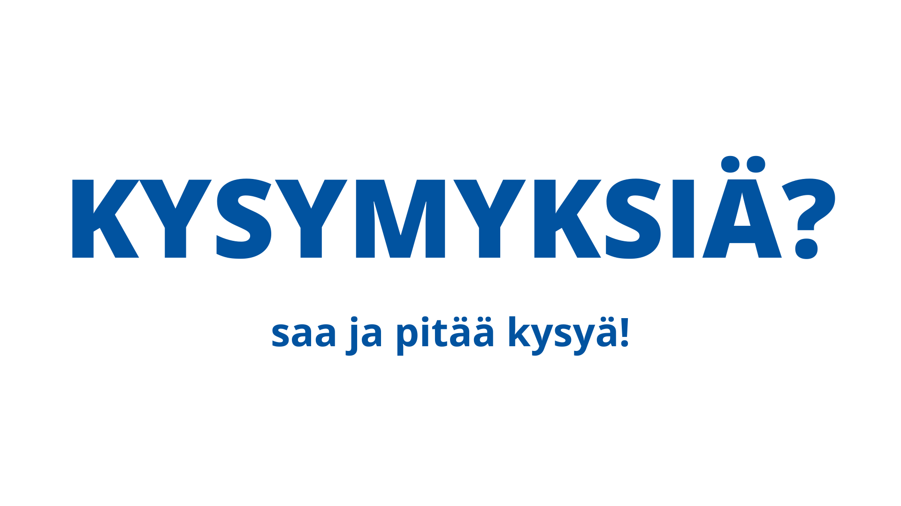
Kodin turvallisuusvalmennus & SUH 2022

